Slide 1






ASTRA
Edge AI · On-Device · Private
On-Device AI
Aucune donnée
ne quitte cet appareil
L'intelligence artificielle qui tourne entièrement sur votre appareil
— sans cloud, sans compromis sur la vie privée.
Chat
Docs
Kotlin Multiplatform · Android & iOS
Voix
Vision

Slide 2




LE CONSTAT
Pourquoi ASTRA ?
Données dans le cloud
Vie privée compromise
Dépendance internet
Les apps IA envoient vos données vers des serveurs distants à chaque requête.
Conversations, documents et emails analysés à distance — hors de votre contrôle.
Sans connexion, pas d'IA. Vos outils vous abandonnent hors ligne.
ASTRA résout tout ça — votre IA reste sur votre appareil, point.
ASTRA
2 / 16

Slide 3


LA SOLUTION
L'IA qui reste chez vous
100% On-Device
Hors ligne
Multimodale
Aucune donnée ne quitte votre téléphone — jamais.
Fonctionne totalement sans connexion internet.
Texte, Voix, Image et Documents dans une seule app.
100%
0
5
2
ON-DEVICE
REQUÊTE RÉSEAU
MODÈLES IA
PLATEFORMES
ASTRA
3 / 16

Slide 4


POSITIONNEMENT
ASTRA vs les apps IA cloud
Critère
ASTRA
Apps IA Cloud
Où tournent vos données
Sur l'appareil
Serveurs distants
Fonctionne hors ligne
Confidentialité des données
Totale
Partagée
Latence réseau
Nulle
Variable
Coût par requête
0 €
À l'usage
ASTRA
4 / 16

Slide 5






PRODUIT
Ce qu'ASTRA sait faire
Chat IA + pièces jointes
RAG multi-sources
Gmail (lecture seule)
Multi-tours ; joignez PDF, image, email ou Gmail à la conversation.
PDF, fichiers .eml/.mbox et Gmail — indexés localement.
Récupéré depuis Google, analysé 100% on-device.
Voice Assistant
Vision
Benchmark
Parlez, ASTRA répond — STT + TTS on-device.
Analysez des images avec l'IA locale.
Perfs mesurées en temps réel + modèles gated (HF).
ASTRA
5 / 16

Slide 6








SOUS LE CAPOT
RAG Document Assistant
Comment un document devient une réponse — 100% sur l'appareil.
Import
Extraction
Chunking
Indexation
Retrieval
Réponse IA
PDF / Email
Texte brut
400 mots
TF-IDF
Top-K chunks
On-device
Vos documents ne quittent jamais l'appareil — traitement 100% local, 0 requête réseau.
ASTRA
6 / 16

Slide 7
MODÈLES
5 modèles, du léger au puissant
Mock Model
Démo
0 MB
EMPREINTE MÉMOIRE (RAM REQUISE)
SmolLM2 360M
HuggingFace
512 MB
Gemma 3 1B
Google
1 GB
Qwen3 1.7B
Alibaba
2 GB
Phi-4 Mini 3.8B
Microsoft
4 GB
⚙ Format LiteRT-LM (MediaPipe) · GPU / NNAPI
ASTRA
7 / 16

Slide 8





INGÉNIERIE
Architecture Clean + KMP
UI Compose Multiplatform + MVI
Domain UseCases + Interfaces (Kotlin pur)
Data Repositories + KeyValue Store
Core AI LiteRT-LM / MockEngine + PromptPipeline
Infrastructure Koin DI + expect/actual KMP
Logique partagée — un seul code pour Android & iOS
ASTRA
8 / 16

Slide 9


DÉCISIONS
Choix techniques clés
KMP vs Flutter
LiteRT-LM vs llama.cpp
✓ KMP
✓ LiteRT-LM
Code natif partagé, performance iOS/Android maximale.
Support Google officiel, accélération GPU/NNAPI.
MVI vs MVVM
RAG local vs cloud
✓ MVI
✓ Local
État immutable, flux unidirectionnel, 100% testable.
Zéro fuite de données, fonctionne offline.
ASTRA
9 / 16

Slide 10



DANS LA VRAIE VIE
Un cas d'usage concret
Diane, avocate d'affaires — en vol, sans réseau
Elle doit analyser un contrat confidentiel de 80 pages avant d'atterrir.
Sans ASTRA
Avec ASTRA
Upload du contrat sur un serveur cloud
Import du PDF directement dans l'app
Données sensibles exposées à un tiers
Analyse 100% locale, rien n'est envoyé
Impossible sans connexion internet
Réponses instantanées, même hors ligne
ASTRA
10 / 16

Slide 11



VISION
Ce qui arrive ensuite
Livré ✓
En cours
Futur
Email RAG (.eml / .mbox)
iOS OAuth (validation device)
Multi-sources (Notion, Drive)
Gmail lecture seule (OAuth natif)
MiniLM embeddings sémantiques
Export PDF de conversation
Email/Gmail dans le chat
Gemma 4B (dès dispo Android)
Widget Android
Garde-fou contexte modèle
Token Gmail → Keychain iOS
Évaluation auto des réponses
CI Android + iOS + tests
ASTRA
11 / 16

Slide 12
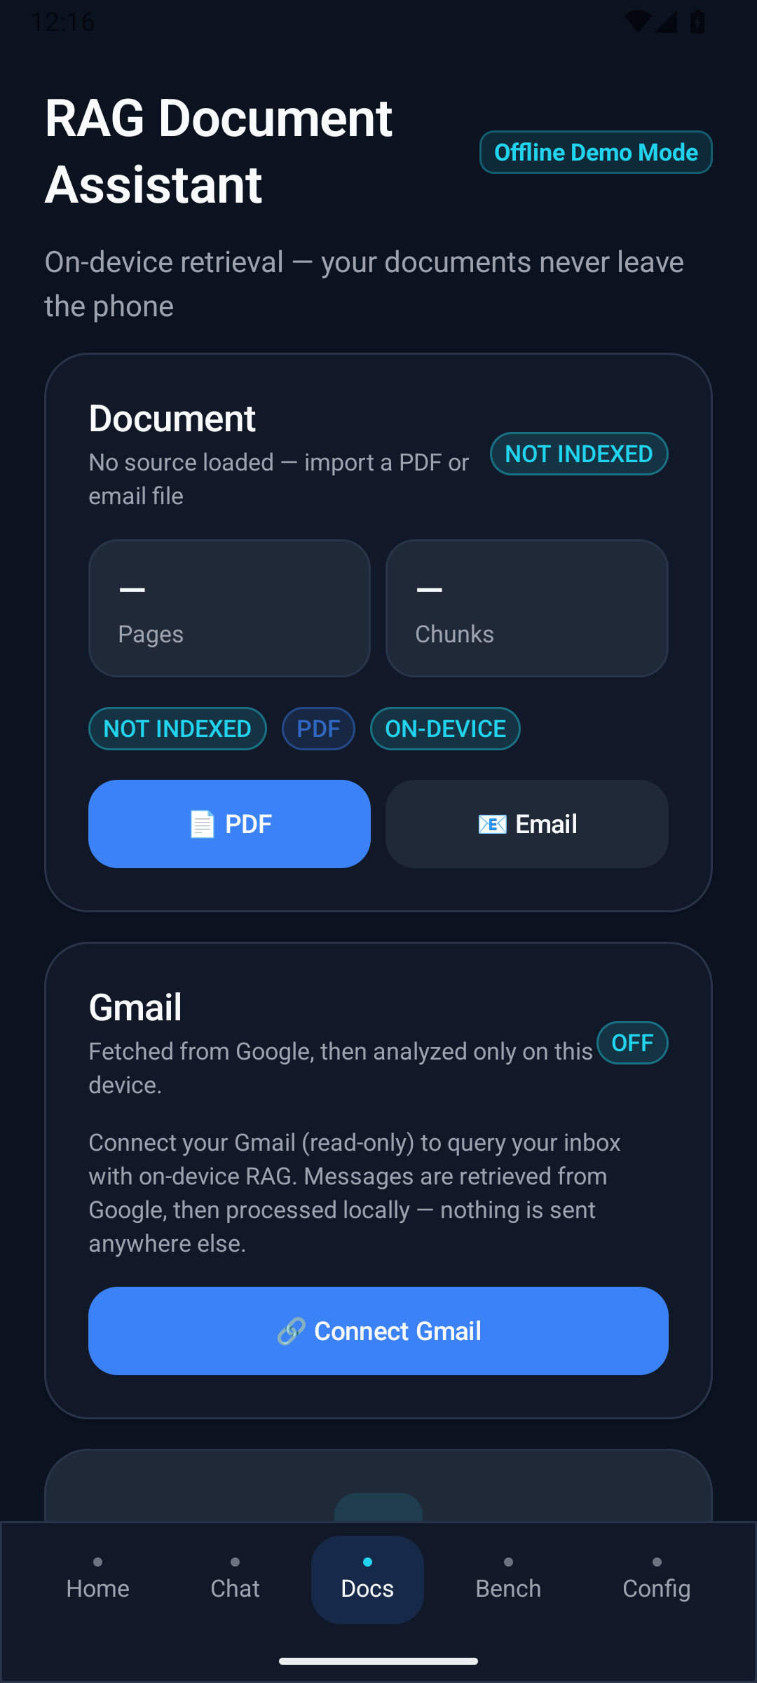
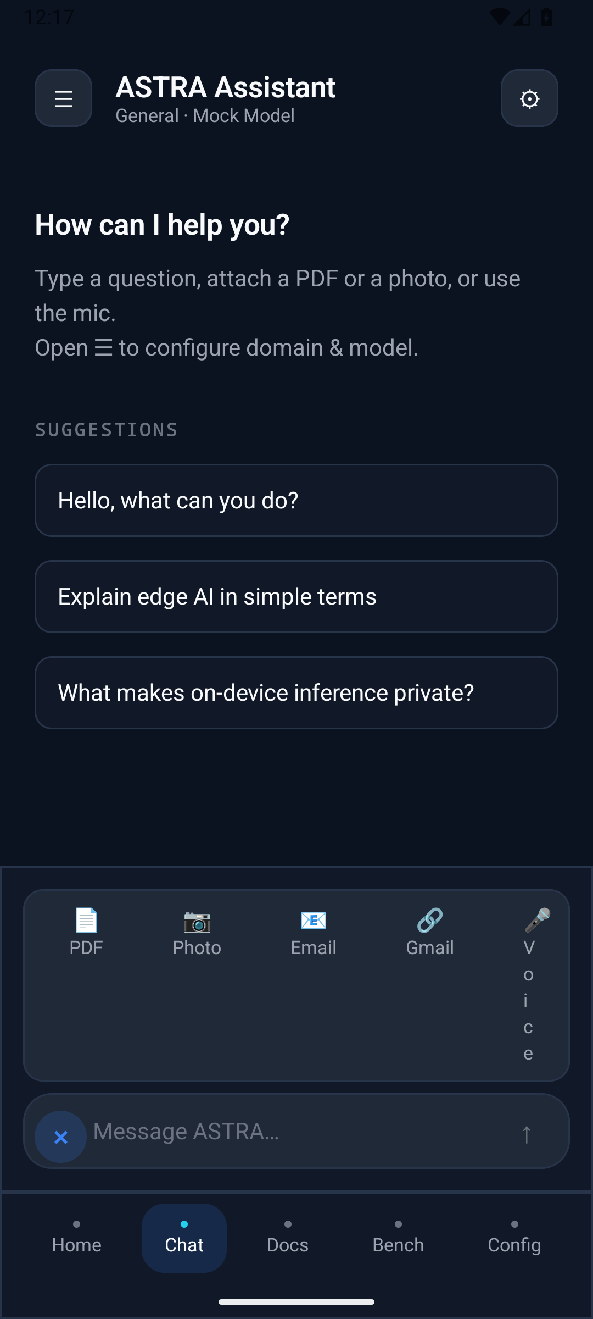
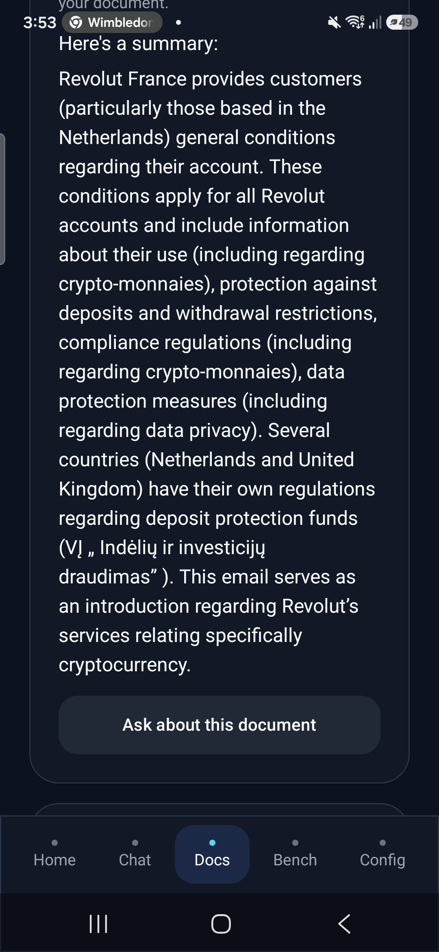
NOUVEAU — GMAIL
Gmail → RAG on-device, en vrai
Testé sur un vrai téléphone (Galaxy S24) avec une vraie boîte Gmail.
1 · Connexion (lecture seule)
2 · Pièce jointe dans le chat
3 · Résumé d'un vrai mail
ASTRA
12 / 16

Slide 13
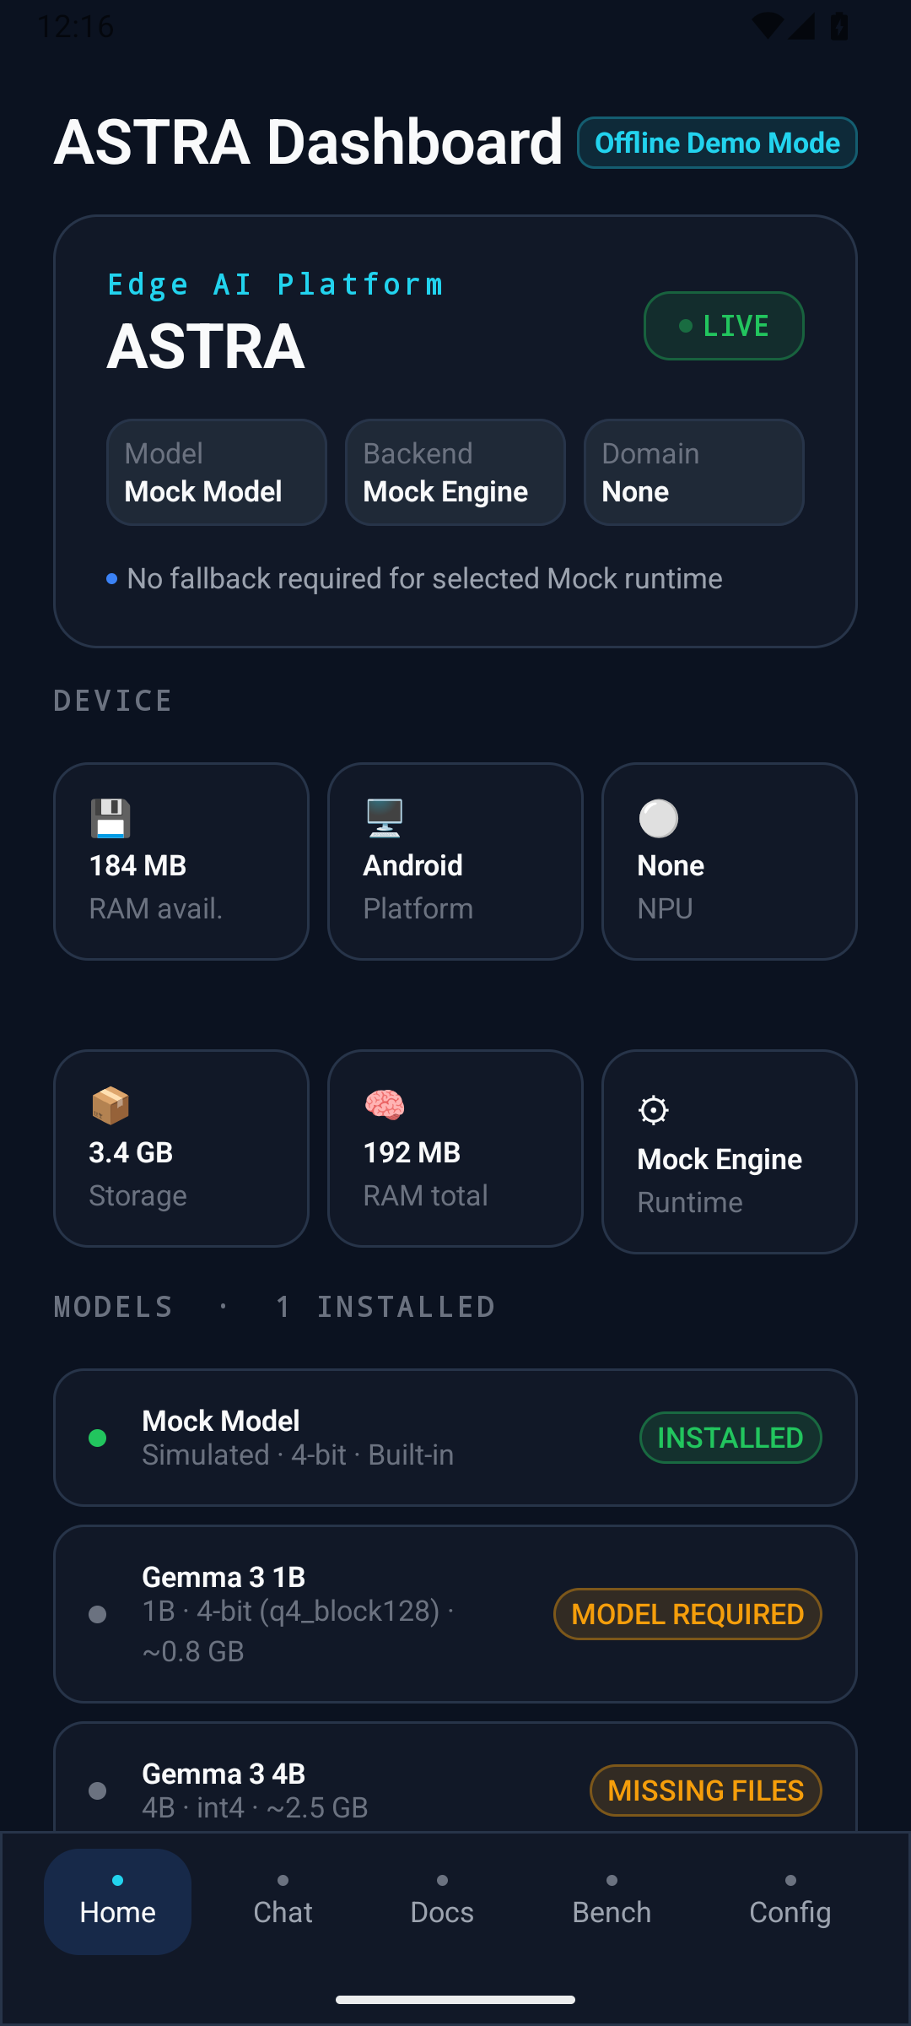
RETOUR TERRAIN
Les limites de l'Edge AI (constatées)
🧠
Fenêtre de contexte
4096 tokens. 20 mails = 7592 tk → crash du moteur natif. Il a fallu tronquer l'entrée avant l'inférence.
💾
Taille des modèles vs RAM
Gemma 4B « MISSING FILES », 1B « MODEL REQUIRED » — RAM/stockage limitent le choix (184 Mo libres au test).
⚡
Latence & chaleur
L'inférence locale est plus lente et chauffe le device ; un Mock Engine sert de secours.
🔌
Crash natif non rattrapable
LiteRT-LM abandonne en SIGABRT — impossible à catcher en Kotlin, la prévention est obligatoire.
Device réel : RAM & modèles
ASTRA
13 / 16

Slide 14
CE QU'ON A DÛ RÉSOUDRE
Difficultés & solutions
OAuth Gmail refusé
→ « Custom URI scheme not enabled » — désactivé par défaut sur les clients Android → activé dans la console.
Crash au 1er « Connect »
→ prompt en paramètre additionnel, rejeté par AppAuth → routé via setPromptValues.
Crash d'inférence (gros contenu)
→ Input > contexte → SIGABRT natif non rattrapable → garde-fou de troncature.
iOS ne compilait pas
→ setActive = extension cinterop (pas un membre) → import explicite + opt-in.
Tests & iOS pourris en silence
→ Suite cassée, iOS jamais buildé → CI Android + iOS + tests sur chaque PR.
Régression charset email
→ Corps Latin-1 en mojibake → décodage selon le charset déclaré du message.
ASTRA
14 / 16

Slide 15
RÉSULTAT
Validé sur un vrai appareil
✅
Bout-en-bout sur device réel
Consentement → token chiffré → API Gmail → parsing → indexation → résumé Gemma, sans crash.
✅
Multiplateforme
Android + iOS compilent ; parser email partagé ; OAuth natif par plateforme.
✅
Qualité outillée
114 tests verts, CI Android + iOS, orchestration RAG extraite en use cases.
✅
Promesse tenue
Mails récupérés de Google, puis analysés uniquement sur l'appareil.
Résumé d'un vrai mail, on-device
ASTRA
15 / 16

Slide 16


ASTRA
L'IA de demain tourne déjà sur votre appareil aujourd'hui.
Privé
Rapide
Hors ligne
github.com/YANKAMKEVIN/Astra

